Slide 1
Fundamentos de Sistemas Operativos
Estructuras de sistemas computacionales y del sistema operativo

Slide 2
Estructuras de sistemas computacionales y del sistema operativo
Requerimientos del Sistemas Operativo para la multiprogramación
Monoprogramación vs Multiprogramación
DMA (Direct Memory Access)
Jerarquías de Memoria
Protección

Slide 3
Estructuras de sistemas computacionales y del sistema operativo
Requerimientos del Sistemas Operativo para la multiprogramación
Monoprogramación vs Multiprogramación
DMA (Direct Memory Access)
Jerarquías de Memoria
Protección

Slide 4
Requerimientos del Sistemas Operativo para la multiprogramación
Planificación del CPU
Escoger un proceso para ejecutar entre varios que están listos para ejecución.
Manejo de la memoria
Asignar memoria a los procesos que los demandan.
Rutinas de E/S provistas por el sistema.
Controlan el acceso a los dispositivos de E/S
Facilitan la programación de aplicaciones
Asignación de dispositivos.
Asignar los dispositivos a los procesos que los demandan

Slide 5
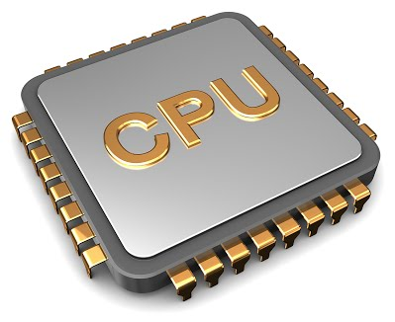
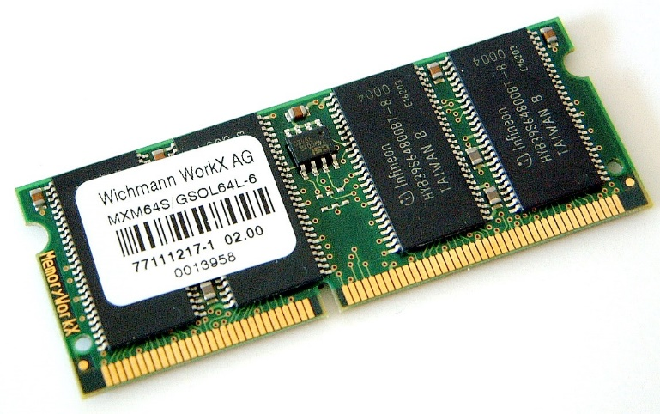

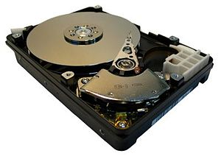
El sistema operativo como un administrador de recursos
Proceso
Proceso
Proceso
Proceso
Administrador de los recursos

Slide 6
El sistema operativo como una máquina ampliada
El sistema operativo provee rutinas de más alto nivel para las aplicaciones
El programador no tiene que conocer detalles del hardware
El sistema operativo controla el acceso al hardware de los dispositivos
Sin sistema operativo las aplicaciones acceden directamente el hardware
Muy difícil de programar
Muy complicado por diferencias entre fabricantes y modelos de los dispositivos
No habría control de que procesos acceden el hardware
Sistema operativo: provee rutinas de entrada y salida para los programas de aplicación
API
Aplicaciones
Hardware

Slide 7
Estructuras de sistemas computacionales y del sistema operativo
Requerimientos del Sistemas Operativo para la multiprogramación
Monoprogramación vs Multiprogramación
DMA (Direct Memory Access)
Jerarquías de Memoria
Protección

Slide 8
Multiprogramación
Permite al procesador ejecutar otro programa mientras
un programa debe esperar por un dispositivo de E/S.
Ejecutar
Ejecutar
Esperar
Esperar
Tiempo
Monoprogramación
Ejecutar
A
Ejecutar
B
Ejecutar
A
Ejecutar
B
Esperar
Esperar
Tiempo
Multiprogramación con dos programas

Slide 9
Ejemplo
PROCESO1
PROCESO2
PROCESO3
Tipo de trabajo
Cálculo intensivo
E/S intensiva
E/S intensiva
Duración
5 min.
15 min.
10 min.
Memoria requerida
50K
100 K
80 K
¿Necesita disco?
No
No
Si
¿Necesita terminal?
No
Si
No
¿Necesita impresora?
No
No
Si
Uso intensivo del CPU
Entrada y salida

Slide 10
Con monoprogramación
30 minutos
5
Tiempo
30
CPU=100%
Memoria=50 Kb
Memoria=100 Kb
Uso de terminal
Memoria=80 Kb
Uso de disco
Uso de la impresora
 | Tiempo | Tiempo de retorno
Proceso 1 | 5 minutos de ejecución | 5 minutos
Proceso 2 | 5 minutos de espera + 15 minutos de ejecución | 20 minutos
Proceso 3 | 20 minutos de espera + 10 minutos de ejecución | 30 minutos
 | Promedio | 55/3 = 18.33 minutos
CPU= 5 de 30 mins = 16.6 %
Terminal = 15 de 30 mins = 50 %
Disco = 10 de 30 mins = 33 %
Impresora = 10 de 30 mins = 33 %
Memoria
50 Kb x 5 mins
100 Kb x 15mins
80 Kb x 10 mins
Promedio 85 Kb

Slide 11
Con multiprogramación
15 minutos
CPU= 5 de 15 mins = 33 %
Terminal = 15 de 15 mins = 100 %
Disco = 10 de 15 mins = 66 %
Impresora = 10 de 15 mins = 66 %
Memoria
230 Kb x 5 mins
180 Kb x 5mins
100 Kb x 5 mins
Promedio 170 Kb
0
5
10
15
Tiempo
CPU=100%
Memoria=50 Kb
 | Tiempo | Tiempo de retorno
Proceso 1 | 5 minutos de ejecución | 5 minutos
Proceso 2 | 15 minutos de ejecución | 15 minutos
Proceso 3 | 10 minutos de ejecución | 10 minutos
 | Promedio | 30/3 = 10 minutos
Memoria=100 Kb
Uso de terminal
Memoria=80 Kb
Uso de disco
Uso de la impresora
230 Kb
180 Kb
100 Kb

Slide 12
Efectos de la multiprogramación
 | Monoprogramación | Multiprogramación
Uso del procesador | 16.6% | 33%
Uso de la memoria | 85 Kb | 170 Kb
Uso del disco | 33% | 66.6%
Uso de la impresora | 33% | 66.6%
Tiempo transcurrido | 30 min. | 15 min.
Tasa de productividad/trabajos | 6 trabajos/hr | 12 trabajos/hr
Tiempo promedio de respuesta | 18.33 min. | 10 min.
Notes:
Practica en el procesador virtual con tareas ejemplo y sacando estadisticas

Slide 13
Estructuras de sistemas computacionales y del sistema operativo
Requerimientos del Sistemas Operativo para la multiprogramación
Monoprogramación vs Multiprogramación
DMA (Direct Memory Access)
Jerarquías de Memoria
Protección

Slide 14
Estructura del DMA (Direct Memory Access)
Usada para transferir datos entre dispositivos de E/S y memoria sin intervención del CPU
Solo se genera una interrupción al transferir un bloque
En vez de una interrupción por byte

Slide 15
Operación del DMA
Memoria
El CPU puede ponerse a hacer otro trabajo
El controlador DMA trata la transferencia
CPU
E/S
E/S
El CPU le indica al controlador de DMA
Lectura o Escritura
Dirección del dispositivo
Dirección inicial del bloque de memoria o datos
Cantidad de datos a ser transferidos
DMA
El controlador DMA emite una interrupción cuando termina

Slide 16
Estructuras de sistemas computacionales y del sistema operativo
Requerimientos del Sistemas Operativo para la multiprogramación
Monoprogramación vs Multiprogramación
DMA (Direct Memory Access)
Jerarquías de Memoria
Protección

Slide 17
Jerarquía de los dispositivos de almacenamiento
Registros
Velocidad
Costo
Volatilidad
Caché
Memoria principal
Unidad de estado sólido
Disco magnético
Nube

Slide 18
Estructuras de sistemas computacionales y del sistema operativo
Requerimientos del Sistemas Operativo para la multiprogramación
Monoprogramación vs Multiprogramación
DMA (Direct Memory Access)
Jerarquías de Memoria
Protección

Slide 19
Protección de Hardware
Dos modos de operación
Protección de E/S
Protección de memoria

Slide 20
Dos modos de operación
Los sistemas que comparten recursos requieren sistemas operativos que aseguran que un programa no cause que otros se ejecuten incorrectamente
Proveen hardware para soportar diferencias entre dos modos de operación
Modo usuario – ejecución por parte del usuario
Modo supervisor – ejecución por parte del sistema operativo

Slide 21
Dos modos de operación
Bit de modo en el CPU: supervisor (0) o usuario (1)
Las instrucciones privilegiadas solo pueden ejecutarse en modo supervisor
Interrupción,llamada al sistema
supervisor
usuario
Establecer modo usuario

Slide 22
Protección de E/S
Todas las instrucciones de E/S son instrucciones privilegiadas
Los programas de usuario no deben tener acceso a las instrucciones privilegiadas
Programa de usuario
Programa de usuario
Programa de usuario
Modo usuario
Modo supervisor
Instrucciones máquina para acceso a dispositivos de E/S

Slide 23
Protección de E/S
Las llamadas al sistema proveen la interface entre los programas en ejecución y el sistema operativo
Generalmente disponibles como instrucciones en ensamblador
Ejemplo: int xxx
Los lenguajes de alto nivel proveen funciones para hacer llamadas al sistema
Programa de usuario
Programa de usuario
Programa de usuario
Modo usuario
Llamadas al sistema operativo
Modo supervisor
Instrucciones máquina para acceso a dispositivos de E/S

Slide 24
Protección de E/S: Llamadas al sistema
Métodos empleados para pasar parámetros entre un programa en ejecución y el sistema operativo
Registros
reg1
mov reg1,param1
param1
mov reg2,param2
reg2
Código de la llamada al sistema 0x80
Uso de parámetros de reg1 y reg2
param2
int 0x80

Slide 25
Protección de E/S: Llamadas al sistema
Métodos empleados para pasar parámetros entre un programa en ejecución y el sistema operativo
Registros
reg
X:
parámetros para una llamada
X
En una tabla en memoria
Registro
Código de la llamada al sistema 0x80
Uso de parámetros de la tabla x
mov reg,offset x
int 0x80

Slide 26
Protección de E/S: Llamadas al sistema
Métodos empleados para pasar parámetros entre un programa en ejecución y el sistema operativo
Stack del programa
Registros
push param1
Push param2
param3
En una tabla en memoria
Código de la llamada al sistema 0x80
Push param3
param2
Uso de parámetros del stack
param1
Stack
int 0x80

Slide 27
Protección de memoria
Al menos para la tabla de vectores de interrupción y rutinas de servicio de interrupción
Se añaden dos registros para determinar el rango de direcciones que un programa puede accesar
Registro base
Registro Límite
La memoria fuera de este rango está protegida

Slide 28
Soporte del hardware para la recolocación
Registro base
Proceso
Proceso
Registro límite
Proceso
Contexto del proceso
Proceso
Memoria principal
Notes:
Registro base
dirección inicial del proceso
Registro límite
posición final del proceso
Estos valores se establecen cuando el proceso se carga y cuando el proceso se trae de un intercambio
El valor del registro base se suma a la dirección relativa para producir una dirección absoluta
La dirección resultante se compara con el valor del regsitro límite
Si la dirección no está dentro de los límites, se genera una interrupción al SO

Slide 29


